Slide 1
משוואות לינאריות בדו-מימד
תרגיל כיתה 4
מעיין ברילר – mayanbriller@campus.technion.ac.il

Slide 2
מבוא למערכות דו-מימדיות
כאשר יש לנו מערכת דו-מימדית בה יש שני משתנים:
לכל אחד יש את נקודת השבת שלו
כל אחד מתנהג אחרת
הם תלויים זה בזה
$$x$$
$$\frac{dx}{dt}$$
$$x_{1}$$
$$t$$
$$x$$
$$x_{2}$$
מרחב הפאזה

Slide 3
מבוא למערכות דו-מימדיות
אפשר לייצג מערכת דו-מימדית עם מערכת משוואות:
$$\dot{x}=\left\{\begin{aligned}\dot{x_{1}}=ax_{1}+bx_{2}+B_{1} \\ \dot{x_{2}}=cx_{1}+dx_{2}+B_{2}\end{aligned}\right.$$
כל מערכת משוואות ניתן לייצג באמצעות מטריצה
$$\frac{dx}{dt}=\dot{x}=Ax+B$$
$$A=\left(\begin{matrix}a & b \\ c & d\end{matrix}\right), x=\left(\begin{matrix}x_{1} \\ x_{2}\end{matrix}\right), B=\left(\begin{matrix}B_{1} \\ B_{2}\end{matrix}\right)$$
המטריצה A היא תכונה של המערכת

Slide 4
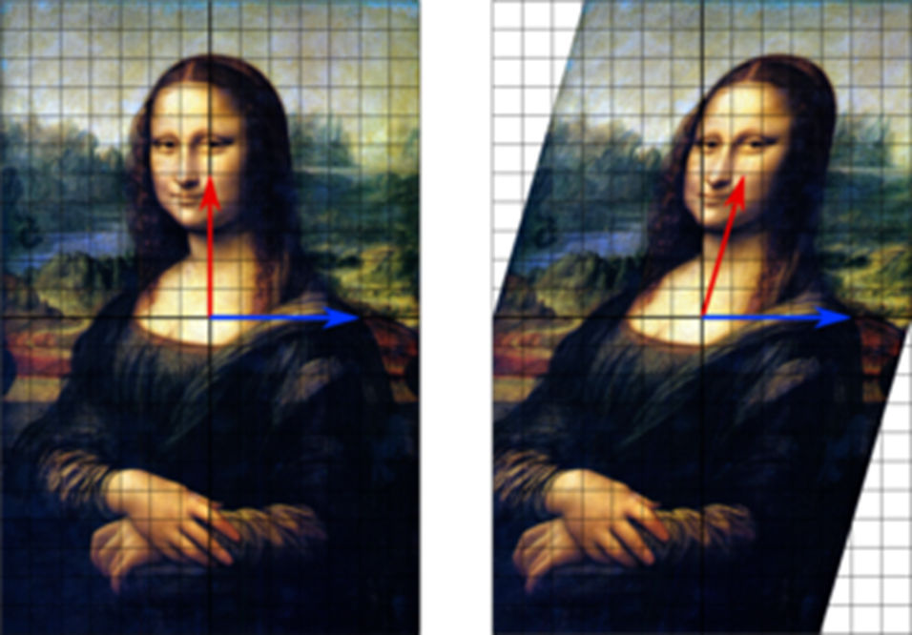
ערכים עצמיים ווקטורים עצמיים
לכל מטריצה ריבועית ($NxN$) ו-ווקטור v מתקיים:
$$Av=λv$$
שימו לב זהו כפל מטריצות ולכן אי אפשר לחלק ב-v ☺
$v$ נקרא ווקטור עצמי (eigenvector) – לכל מערכת יכולים להיות מספר ווקטורים עצמיים
$λ$ נקרא ערך עצמי (eigenvalue) – לכל ווקטור עצמי יש ערך עצמי אחד
$λ$ ו- $v$ הם תכונות של המטריצה A.
$$A=\left(\begin{matrix}a & b \\ c & d\end{matrix}\right) → \left\{\begin{aligned}τ =a+d \\ Δ=ad−bc\end{aligned}\right.$$
$$λ_{1,2}=\frac{τ±\sqrt{τ^{2}−4Δ}}{2}$$

Slide 5
פתרון מערכת לינארית דו-מימדית ללא קלט
$$\frac{dx}{dt}=\dot{x}=Ax$$
$$\dot{x}=\left\{\begin{aligned}\dot{x_{1}}=ax_{1}+bx_{2} \\ \dot{x_{2}}=cx_{1}+dx_{2}\end{aligned}\right.$$
$$x\left(t\right)=c_{1}⋅e^{λ_{1}t}⋅v_{1}+c_{2}⋅e^{λ_{2}t}⋅v_{2}$$
$$\dot{x}={λ_{1}⋅c}_{1}⋅e^{λ_{1}t}⋅v_{1}+{λ_{2}⋅c}_{2}⋅e^{λ_{2}t}⋅v_{2}$$
המקדמים של x₁,x₂ מצביעים על יציבות המערכת: כאשר $λ_{1}$, $λ_{2}$<0 המערכת יציבה, ואחרת לא.
נקודת השבת שלנו היא כאשר $\dot{x_{1}}=0$ ו-$\dot{x_{2}}=0$ אפשר להניח שכל פעם שיש מערכת לינארית שאין בה קלט נקודת השבת היא בראשית (0,0). דרכים נוספות לראות את זה: 1) הוקטור שמאפס את הנגזרת הוא וקטור האפס, 2) כאשר שני הערכים העצמיים שליליים, הפתרון דועך לאפס
המערכת דועכת/גדלה כתלות בערכים העצמיים – מכיוון שהם החזקה של האקספוננט – אבל המהירות נקבעת לפי הע"ע האיטי

Slide 6
פתרון מערכת לינארית דו-מימדית ללא קלט
כשאנחנו מציירים מערכת דו-מימדית במרחב הפאזה ($x_{2}\sim x_{1}$) נצייר שני סוגי עקומים:
עקומי אפס (nullclines) בהם הנגזרת של כל אחד מהמשתנים מתאפסת ואין עליהם תנועה באותו המשתנה
וקטורים עצמיים – עליהם המטריצה לא עושה שינוי בכיוון הכללי במרחב (מקסימום קדימה-אחורה על הקו)
בנוסף נצייר גם כיווני תנועה במרחב באמצעות חיצים
$$\frac{dx_{1}}{dt}=0 → x_{1} nullcline, no movement on x_{1}$$
$$\frac{dx_{2}}{dt}=0 → x_{2} nullcline,no movement on x_{2}$$
$$Av=λv → v_{1},v_{2}$$

Slide 7
דוגמא משאלות ההבנה
מהי נקודת השבת של המערכת?
ציירו את הוקטורים העצמיים ואת הכיוון אליו פונים עליהם
ציירו את עקומי האפס של המערכת
באיזה ציר השאיפה לנקודת השבת תהיה יותר מהירה?
ציירו תנועה במרחב הפאזה מנקודות התחלה שונות
הוכח כי על וקטור עצמי תנאי התחלה אחד מתאפס

Slide 8
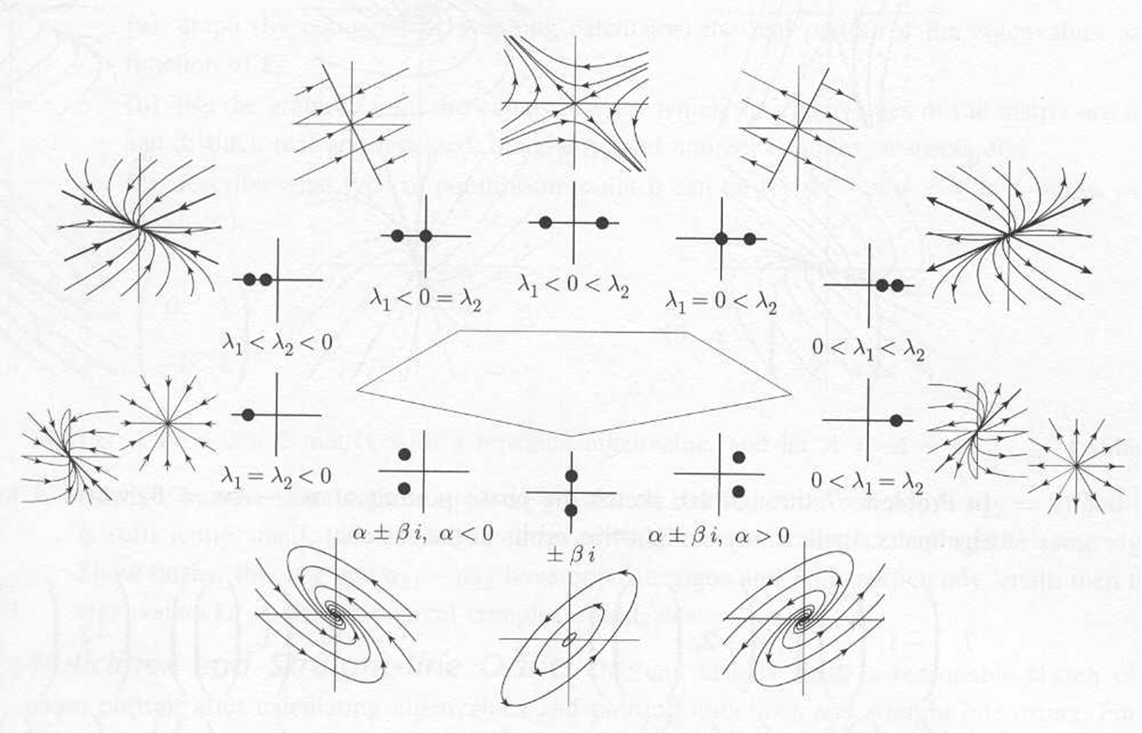
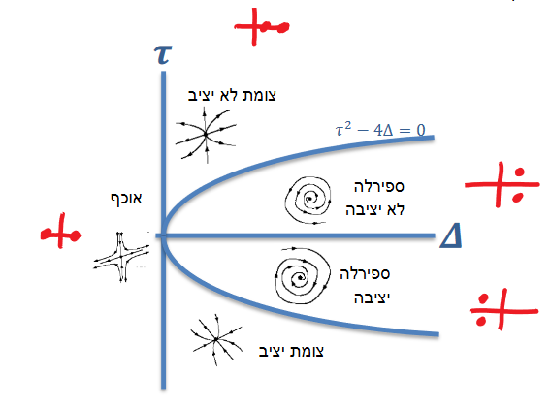
העשרה
Imaginary
מרחב הערכים העצמיים
מרחב $τ, Δ$
Real

Slide 9
שיעורי בית

Slide 10
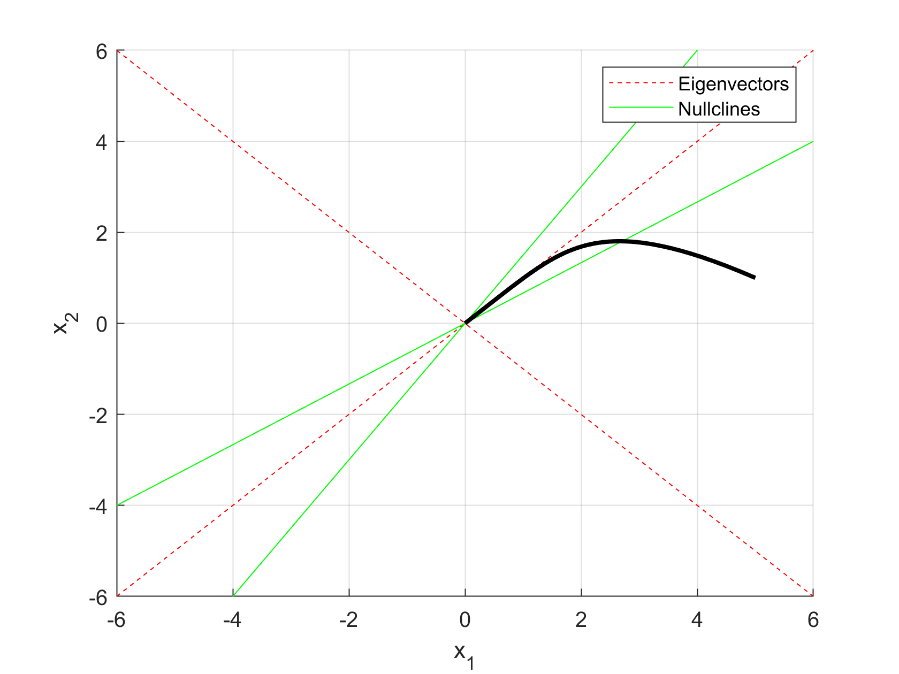
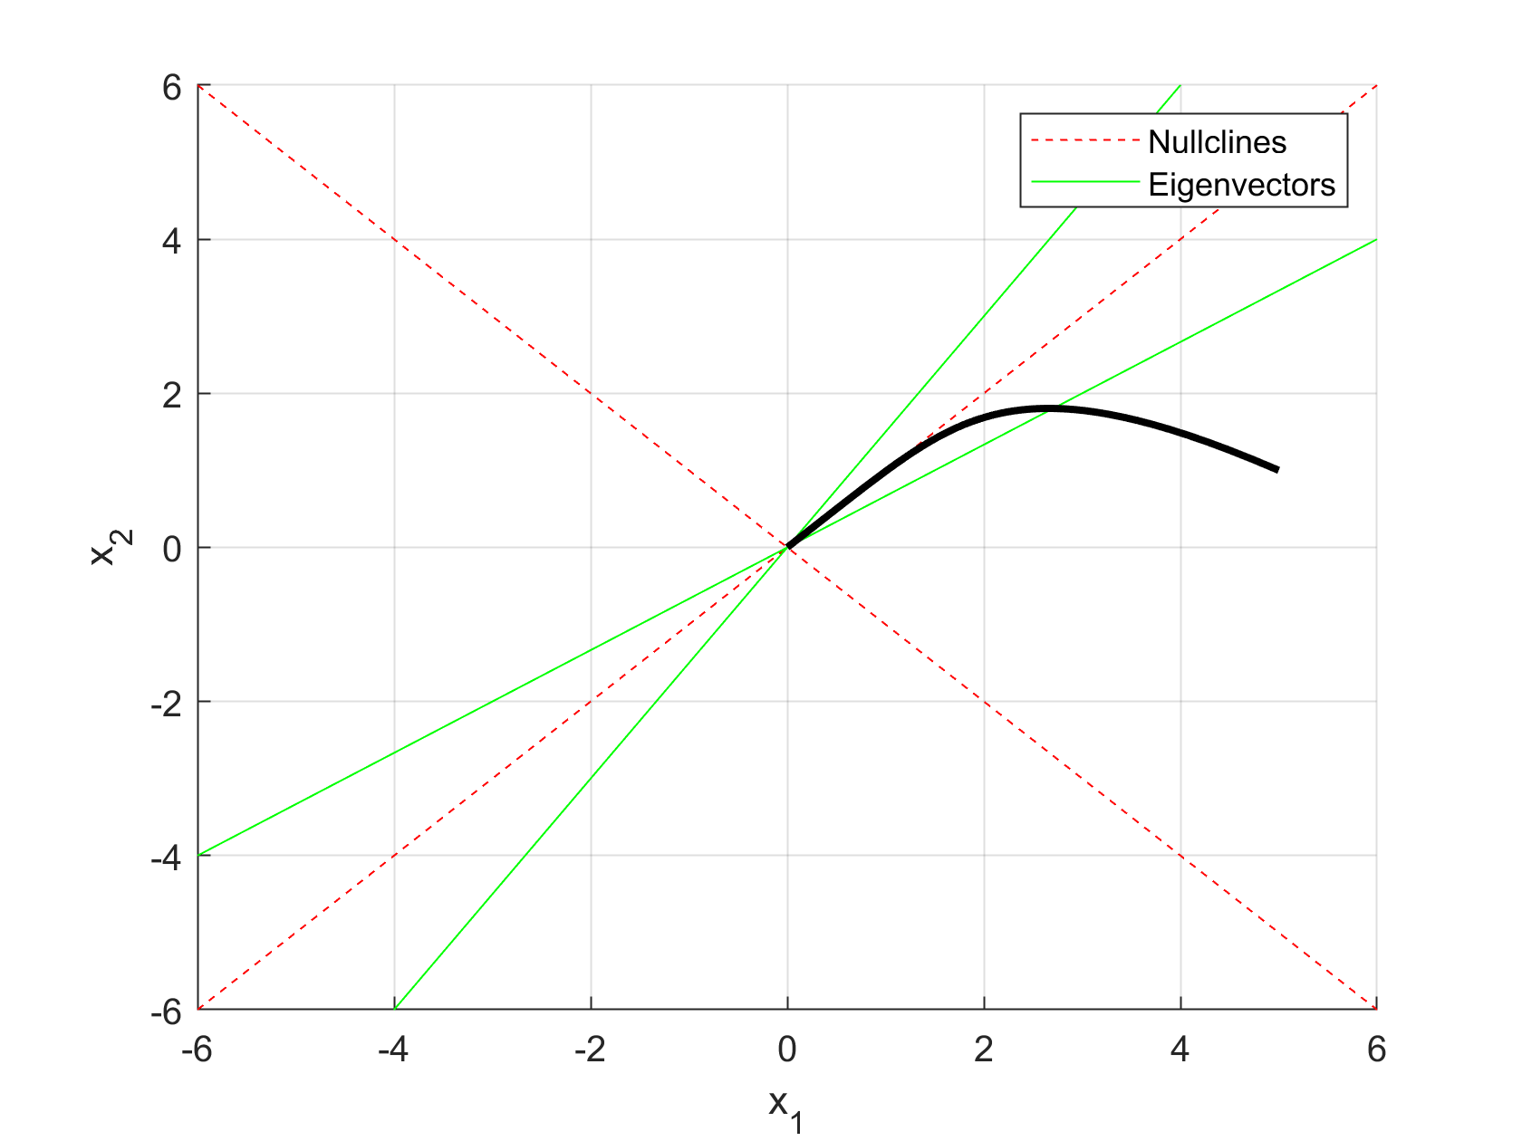
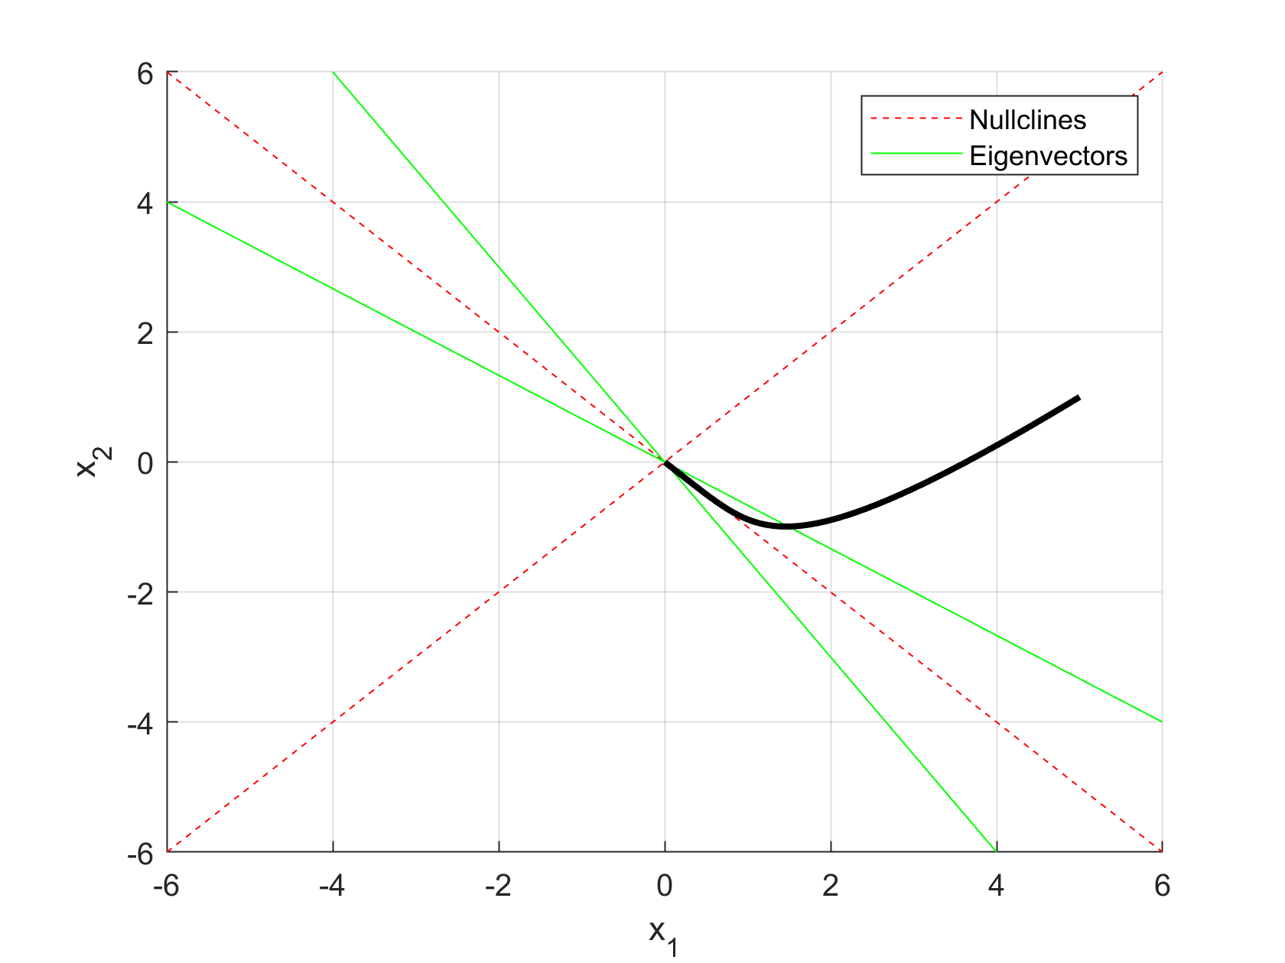
שאלה 8
ב
א
$$\dot{X}=\left(\begin{matrix}−6 & 4 \\ 4 & −6\end{matrix}\right)⋅X$$
$$v_{1}=\left(\begin{matrix}1 \\ −1\end{matrix}\right) v_{2}=\left(\begin{matrix}1 \\ 1\end{matrix}\right)$$
ד
ג

Slide 11
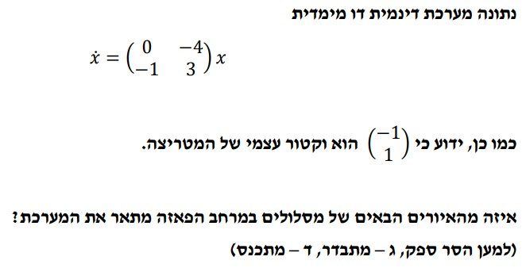
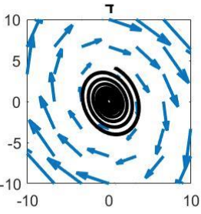
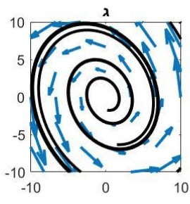
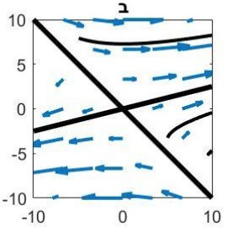
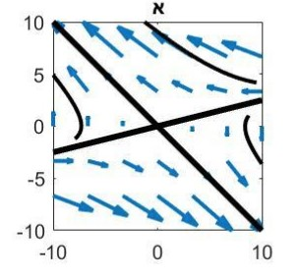
שאלה 9

